Slide 1


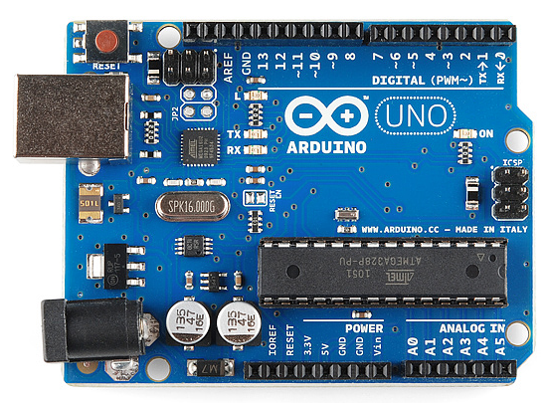
Програмування для дітей
Заняття 4: Навчитися працювати зі звуками та анімацією

Slide 2
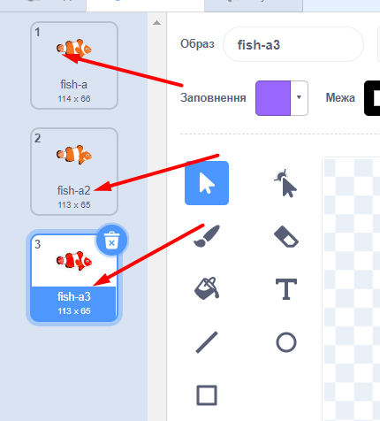
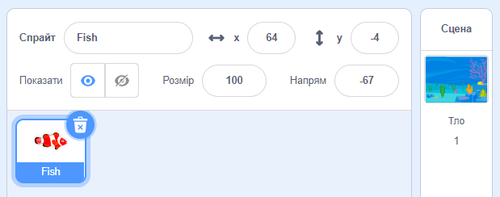
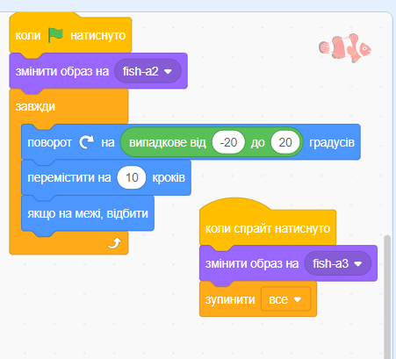
Гра: Спіймай рибку
Обрати тло та рибку
2. У образах створити рибку іншого кольору, яка буде з’являтис при натисканні на спрайт
3. Прописати код
https://scratch.mit.edu/projects/534292029

Slide 3
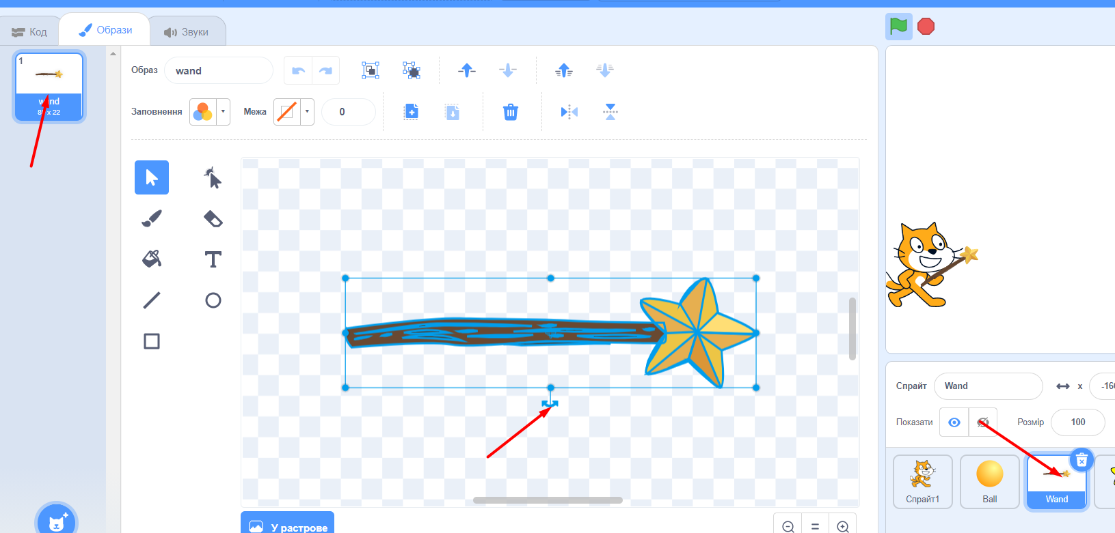
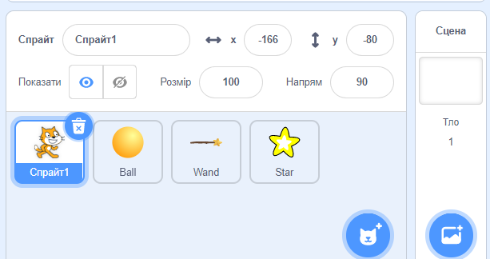
Стріляюча палиця
2. Обов’язково у образах повернути паличку горизонтально
Обрати потрібні спрайти та тло за бажанням

Slide 4
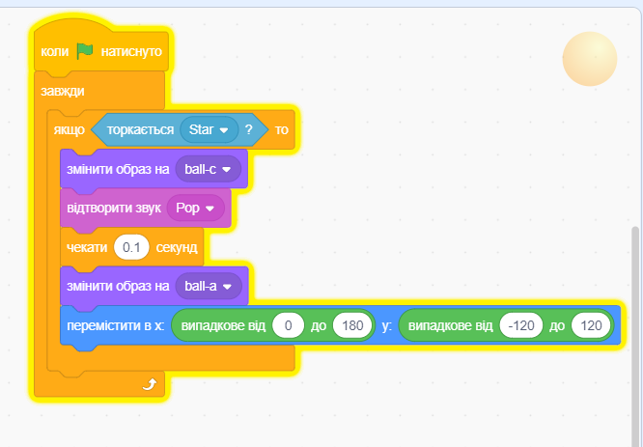
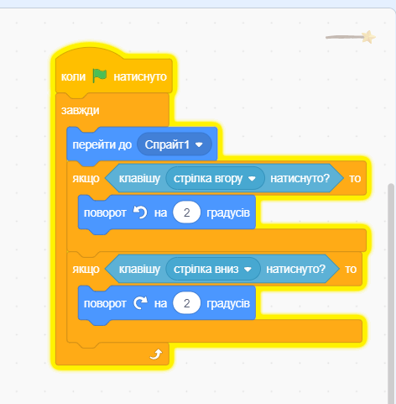
3. Перемістити кота у нижній правий кут та написати код

Slide 5
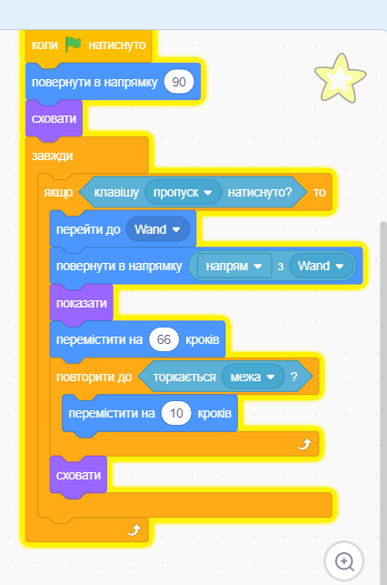
4. Написати код до зірочки
5. Керувати паличкою стрілочками вгору вниз, пробілом стріляти
https://scratch.mit.edu/projects/507332587

